Slide 1

Creación de usuario para Fuentes de Información de la BVS
Reunión de Coordinación
4ª Sesión – 27 de junio de 2017

Slide 2
Agenda
Informe de seguimiento de las sesiones anteriores
Red BVS
Categorías de instituciones
Permisos de usuarios
Cuando crear los usuarios
Sesión 04 - Tabla de control de creación de usuarios para FI-Admin por los coordinadores de los países
Cuestionario de evaluación de las sesiones virtuales

Slide 3
Informe de seguimiento – sesión 1
País | Rede Activa | Contribución Centralizada | LILDBI-Web centralizado | Base nacional
Argentina | sí | no | no | sí
Bolivia | sí | no | no | sí
Chile | sí | sí | sí | no
Colombia | sí | no | sí | no
Costa Rica | sí | sí | no informado | sí
Cuba | sí | sí | no informado | sí
Ecuador | sí | sí | no | sí
El Salvador | --- | --- | --- | ---
Guatemala | sí | sí | sí | no
Honduras | sí | sí | no | sí
México | sí | sí | no informado | no
Nicaragua | --- | --- | --- | ---
Panamá | no | no | sí | sí
Paraguay | --- | --- | --- | ---
Perú | sí | sí | sí | sí
Puerto Rico | sí | sí | no | no
República Dominicana | no | no | no | sí
Uruguay | --- | --- | --- | ---
Venezuela | --- | --- | --- | ---
--- 5 países no contestaron a la encuesta
Redes inactivas: 2 países
Hay países con redes activas pero que no contribuyen con LILACS➔flujo no esta claro
Probablemente contribuyen a bases temáticas o institucionales
Contribución centralizada: 9 países
LILDBI-Web Centralizado: 5 países
Base nacional: 5 países informaron no publicar
Potencial adopción de FI-Admin

Slide 4
Informe de seguimiento – sesión 2
País | Revistas actualizadas | Indización cerrada en LILACS | En actualización
Argentina | 0 | 0 | 24
Bolivia | 0 | 2 | 3
Chile | 1 | 1 | 5
Colombia | 2 | 1 | 11
Costa Rica | 2 | 3
Cuba | --- | --- | ---
Ecuador | 8 | 0 | 3
Guatemala | 5 | 2
Honduras | sin cambios | sin cambios
México | --- | --- | ---
Panamá | 0 | 0 | 2
Paraguay | --- | --- | ---
Perú | 0 | 0 | 3
Puerto Rico | --- | --- | ---
Uruguay | --- | --- | ---
Venezuela |  |  | 8
--- Aún no realizaron el informe
El Salvador, Nicaragua y República Dominicana no tienen revistas indizadas en LILACS.

Slide 5
Red BVS
El marco operacional que estructura y orienta la ejecución y desarrollo de la BVS está basado en el trabajo cooperativo en red, que opera en tres dimensiones:
  Redes sociales (instituciones, personas)
  Redes de contenidos
  Ambientes aprendices e informados
El sentido de red se refiere a la estructura y forma que representa la dinámica de las interrelaciones establecidas entre las instituciones, personas, sistemas, información y conocimiento, que constituyen y transcurren cada una de esas dimensiones.
1982 - Sistema Latinoamericano y del Caribe de Información en Ciencias de la Salud
Red de Cooperantes de LILACS
1998 -
Red BVS
1967 – Creación de BIREME

Slide 6
Instituciones de la Red BVS
Bibliotecas
Centros de Información
Centros de Estudios
Unidades de Conocimiento
Unidades Técnicas
Centros de Investigación
Universidades
Facultades
Hospitales Centros Clínicos
Ministerio de Salud
OPS/OMS
Secretarias
de Salud
Sociedades y Asociaciones Científicas
Institutos de Investigación
Sistemas/Redes de Información
ONG’s
Editores de Revistas

Slide 7
Red BVS – Tipos de participación
Centros Coordinadores (CCN) – coordinan y promueven el desarrollo de la BVS y la contribución a las fuentes de información de la BVS en un país o área temática
  Coordinación de red nacional (de país)
  Coordinación de red temática
Centros Cooperantes (CC) - cooperan con la actualización de una o más fuentes de información o servicios de la BVS
  Fuentes: LILACS, SeCS, LIS, DirEve, Leyes, Multimedia, Recursos Educacionales Abiertos, Base de datos nacional, etc...
  Servicios: webmaster, capacitación de usuarios, etc…
  Tienen permiso para accesar y usar los aplicativos desarrollados por BIREME para gestión de fuentes y servicios de la BVS

Slide 8
Red BVS – Tipos de participación
Editores - publican las revistas científicas de acuerdo a los criterios de calidad de las fuentes de información y cooperan con LILACS-Express
Unidades Participantes (UP) - promueven el acceso a las fuentes de información de la BVS en su comunidad de usuarios – capacitación y otras actividades de promoción

Slide 9
Gestión de la Red BVS
1. Diagnóstico de potencialidad de cooperación
2. Definición de responsabilidades
3. Establecimiento de memorandos acuerdos
4. Registro y creación de usuarios y perfiles
5. Monitoreo de la cooperación

Slide 10
Red BVS – Códigos Asignados
País representado por dos letras
+
Número
secuencial
+
Punto Extensión
PE
AR
CL
…
1
2
3
…
Biblioteca,
Centro de Información
.1
.2 a .8
.9
Otras Bibliotecas o
Unidades de una misma institución
Editores
Representa el país de ubicación de la Institución
Representa la Institución
Representa la unidad de la Institución

Slide 11
Red BVS – Códigos Asignados
PE1 Universidad Peruana Cayetano Heredia
PE1.1 Universidad Peruana Cayetano Heredia
Oficina Universitaria de Biblioteca
Centro Coordinador Nacional Red Peruana de Bibliotecas en Salud – REPEBIS
PE1.2 Universidad Peruana Cayetano Heredia
Facultad de Salud Publica y Administración Carlos Vidal Layseca
Centro de Documentación
PE1.3 Universidad Peruana Cayetano Heredia
Facultad de Enfermería
Biblioteca
PE1.9 Universidad Peruana Cayetano Heredia
Editor …

Slide 12
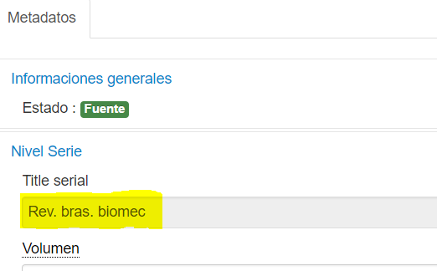
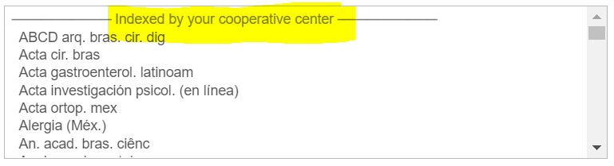
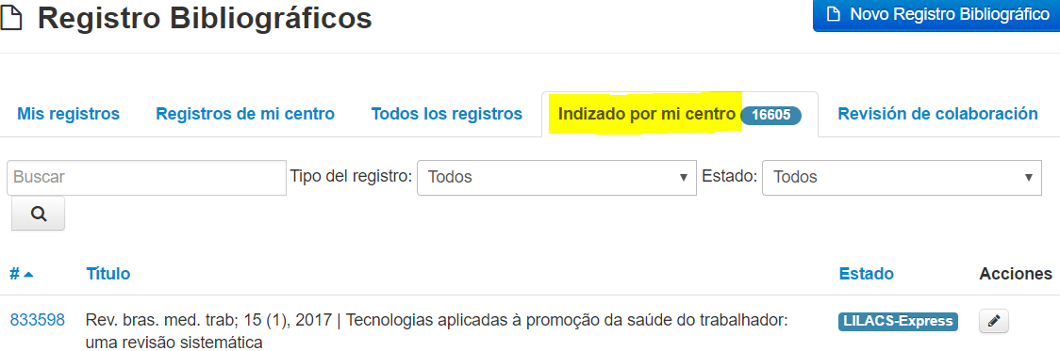
Red BVS – importancia de los códigos
Todo el proceso de cooperación con BIREME utiliza este código como referencia
➔ monitoreo de la contribución a las bases
Para acceso a la lista de los títulos abreviados de las revistas indizadas por el CC; a la lista de revistas por editor; y a los registros pendientes (aba “Indizado por mi centro”); y a los informes
Perfil Documentalista y Editor
Perfil LILACS-Express Editor
Perfil Documentalista y Editor

Slide 13
Permisos de cada perfil en FI-Admin
Editor – perfil LILACS-Express Editor
Entrada de metadatos mínimos y carga de texto completo
No editan a registros con status publicado en FI-Admin
Bibliotecólogo – perfil Documentalista
Descripción bibliográfica completa o la revisión
Indización de documentos
Bibliotecólogo – perfil Editor
Control de calidad de los registros
Catalogación cooperativa
No editan a registros com status publicado en FI-Admin
Edita cualquier registro con cualquier status en FI-Admin
No hacen indización temática en FI-Admin
Crear todos usuarios como documentalistas
Después de monitoreo de calidad, cada CC puede tener un usuario con perfil Editor

Slide 14
Cuando crear los usuarios para cooperar con LILACS?
Si NO hay base de datos nacional➔ toda la gestión en FI-Admin
Editores
Perfil LILACS-Express Editor → pueden ser creados inmediatamente
Editores de revistas indizadas en MEDLINE o revistas que adoptan metodología SciELO → no necesita crear usuario → chequear si ya hay registros cosechados en LILACS
CC
Perfil Documentalista → si el CC envía registros de literatura gris (no convencionales), tesis y disertaciones o monográfico para LILACS → crear usuario
CC
Perfil Editor → debe ser atribuido solamente a uno usuario del CC
→ Responsable por editar y corregir los errores en los registros de su CC
→ Crear solamente después de evaluar el grado de calidad de los registros y conocimiento del sistema
Si el CC sólo envía artículos de revistas → esperar el editor crear por lo menos diez (10) registros para revisar e indizar

Slide 15
Cuando crear los usuarios para cooperar con LILACS?
Si NO hay base de datos nacional ➔ toda la gestión en FI-Admin
La coordinación puede crear una base de datos nacional en FI-Admin, pero debe tener los criterios de selección definidos (que complemente a LILACS, con contenido propio) e informar a BIREME:
  Nombre completo de la base de datos en los 3 idiomas (Es, Pt, En)
  Sigla de la base de datos

Slide 16
Cuando crear los usuarios para cooperar con LILACS?
Si hay base de datos nacional ➔ gestión híbrida
Editores
Perfil LILACS-Express Editor → crear usuario
Editores de revistas indizadas en MEDLINE o revistas que adoptan metodología SciELO → no necesitan crear usuario
→ chequear si ya hay registros cosechados en LILACS
CC
Aguardar el editor LILACS-Express crear por lo menos diez (10) registros para revisar e indizar
CC
Perfil de Editor → solamente debe ser atribuido a uno usuario en el CC
→ Responsable por editar y corregir los errores en los registros de su CC
→ Crear solamente después de evaluar el grado de calidad de registro y conocimiento del sistema
Los registros de literatura gris (no convencionales), tesis y disertaciones o monográfico para la base nacional y LILACS → continuar la creación en
LILDBI-Web y enviados vía LILACS Submission
Los registros deben ser exportados de LILACS e importados en LILDBI-Web de la base nacional

Slide 17
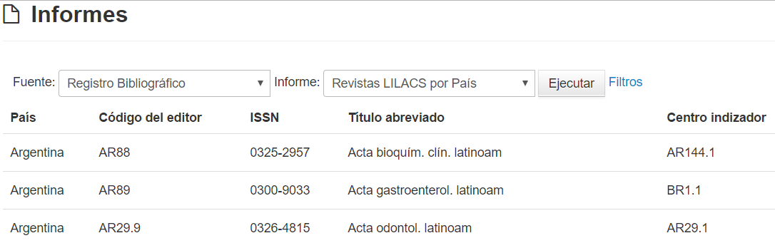
Sesión 04 - Tabla de control de creación de usuarios para FI-Admin por los coordinadores de los países
Hacer una lista con todos los usuarios que necesita crear
Identificar los códigos correctos de los CC y Editores de las revistas LILACS → buscar el informe en FI-Admin

Slide 18
Sesión 04 - Tabla de control de creación de usuarios para FI-Admin por los coordinadores de los países
Llene todos los datos de esta tabla y aguarde el comentario de validación por equipo LILACS
Evalúe si la revista también esta indizada en SciELO o MEDLINE e incluir observación que es una revista SciELO o MEDLINE
Para los nuevos registros y que necesite actualización → solicitar vía formulario:
Formulario de Registro o Actualización de Centro Cooperante de la red BVS

Slide 19
Inclusión de CC y creación de usuarios
Con la tabla de control de usuarios → acceder al BIREME Accounts:
http://accounts.bireme.org/
Pasos:
1- Países que ya solicitaron creación de sus redes:
2- Si la red no está creada en Accounts:
  Solicitar creación de la red informando: país, acrónimo, CC responsable por la coordinación y tipo de red (nacional, temática o institucional)
  Si el coordinador nacional también coordina redes BVS temáticas o institucionales, él puede solicitar la creación de otras redes
Argentina | Cuba | México | Perú
Brasil | Ecuador | Nicaragua | Puerto Rico
Chile | Guatemala | Panamá | Uruguay
Colombia | Honduras | Paraguay | Venezuela

Slide 20
Inclusión de CC y creación de usuarios
Pasos:
Crear usuarios personales para los CC en BIREME Accounts
  De acuerdo con la tabla, crear usuarios
  Si un código de CC no está en el listado de CC, informar LILACS por correo o por el grupo de coordinadores que vamos a chequear los datos de esto CC

Slide 21
Evaluación de las sesiones virtuales
https://goo.gl/forms/QRv7pFrg6ib0ci1i1

Slide 22
Importante!
# | Fecha | Tema | Entrega de Tareas
1 | 10 mayo | Presentación inicial - el contexto | 16 mayo
2 | 16 mayo | Inclusión Registros LILACS-Express (SciELO y Editor) | 30 mayo
3 | 06 jun | Revisión e indización de registros LILACS-Express | 20 jun
4 | 27 jun | Creación de usuarios para FI-Admin | 11 jul
5 | 18 jul | Criterios de selección de revistas | 01 ago
6 | 08 ago | Proceso de selección de revistas | 22 ago
7 | 29 ago | Actualización del status de las revistas indizadas en LILACS | 12 set
8 | 19 set | Actualización de datos y registros de nuevos de Centros Cooperantes | 03 oct
9 | 10 oct | Migración de base de datos al FI-Admin | 24 oct
10 | 31 oct | Flujo de contribución con LILACS después de la migración | 14 nov
11 | 21 nov | Por definir de acuerdo con la indicación del Grupo | 5 dic

Slide 23

Dudas?
Grupo Coordinadores LILACS
https://groups.google.com/forum/#!forum/coord-lilacs

